Slide 1
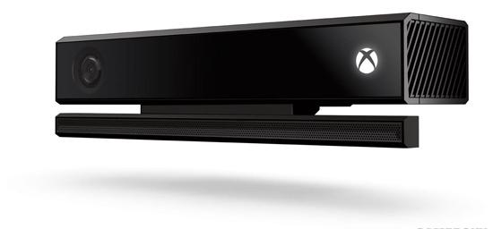
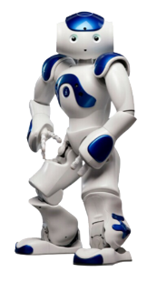

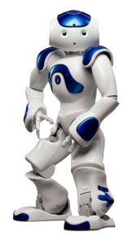
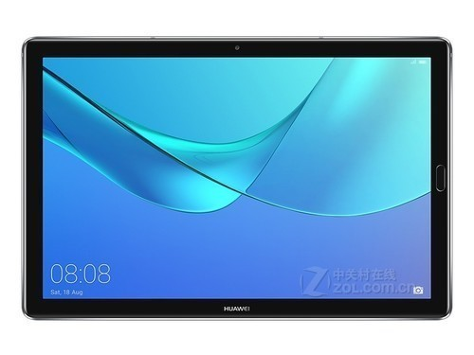
开发需求： Page1
PC
USB
人体动作信号
网线
无线路由器
人
模式切换
NAO机器人
自动
同步
通过平板电脑切换机器人的工作模式：自动演示和同步模仿
自动演示:在该模式下，3个机器人循环执行已经预置好的动作；
同步模仿:在该模式下，3个机器人处于可接收外部动作命令状态，通过kinect捕捉简单的人体动作（如挥手）并处理
成机器人可接收的数据模式，需要尽量减少机器人动作和人类动作的延迟

Slide 2
开发需求： Page2
PC
USB
人体动作信号
网线
无线路由器
人
模式切换
NAO机器人
自动
同步
通过平板电脑切换机器人的工作模式：自动演示和同步模仿
自动演示:在该模式下，3个机器人循环执行已经预置好的动作；
同步模仿:在该模式下，3个机器人处于可接收外部动作命令状态，通过kinect捕捉简单的人体动作（如挥手）并处理
成机器人可接收的数据模式，需要尽量减少机器人动作和人类动作的延迟

Slide 3
开发需求：Page3
PC
USB
人体动作信号
网线
无线路由器
人
模式切换
NAO机器人
自动
同步
通过平板电脑切换机器人的工作模式：自动演示和同步模仿
自动演示:在该模式下，3个机器人循环执行已经预置好的动作；
同步模仿:在该模式下，3个机器人处于可接收外部动作命令状态，通过kinect捕捉简单的人体动作（如挥手）并处理
成机器人可接收的数据模式，需要尽量减少机器人动作和人类动作的延迟

Slide 4
开发需求：Page4
PC
USB
人体动作信号
网线
无线路由器
人
模式切换
NAO机器人
自动
同步
通过平板电脑切换机器人的工作模式：自动演示和同步模仿
自动演示:在该模式下，3个机器人循环执行已经预置好的动作；
同步模仿:在该模式下，3个机器人处于可接收外部动作命令状态，通过kinect捕捉简单的人体动作（如挥手）并处理
成机器人可接收的数据模式，需要尽量减少机器人动作和人类动作的延迟

Slide 5
开发需求：Page5
PC
USB
人体动作信号
网线
无线路由器
人
模式切换
NAO机器人
自动
同步
通过平板电脑切换机器人的工作模式：自动演示和同步模仿
自动演示:在该模式下，3个机器人循环执行已经预置好的动作；
同步模仿:在该模式下，3个机器人处于可接收外部动作命令状态，通过kinect捕捉简单的人体动作（如挥手）并处理
成机器人可接收的数据模式，需要尽量减少机器人动作和人类动作的延迟

